Slide 1

ĐẠI HỌC DUY TÂN
TRƯỜNG KHOA HỌC MÁY TÍNH
KHOA CÔNG NGHỆ THÔNG TIN
---------  ---------
BÁO CÁO KHÓA LUẬN TỐT NGHIỆP
ĐỀ TÀI
XÂY DỰNG DIỄN ĐÀN CHIA SẺ KIẾN THỨC ĐA NGÔN NGỮ TÍCH HỢP AI HỖ TRỢ DUYỆT VÀ CẢNH BÁO NỘI DUNG KHÔNG LÀNH MẠNH
GIẢNG VIÊN HƯỚNG DẪN: NGUYỄN HỮU PHÚC
SINH VIÊN THỰC HIỆN: TRẦN HỮU ĐÔ – 27211231484
MAI VĂN LỢI – 27211228850
BÙI VĂN KHANG – 27211231485
TRẦN ĐỖ TUẤN NGUYÊN – 27211253391
LÊ PHƯỚC VIỆT - 27212137944

Slide 2

MỤC LỤC
I. Giới thiệu đề tài | II. Mô tả quy trình và công nghệ sử dụng
III. Nội dung thực hiện | IV. Kết luận

Slide 3
I. Giới thiệu đề tài
Lý do chọn đề tài
- Hiện nay, ngôn ngữ đóng vai trò quan trọng trong giao tiếp và cuộc sống, nhưng các nền tảng hỗ trợ học tập ngôn ngữ hiện nay còn lạc hậu, thiếu đầu tư so với các website giải trí. Điều này khiến trải nghiệm người dùng bị hạn chế. Vì vậy, cần xây dựng một diễn đàn ngôn ngữ hiện đại, tích hợp công nghệ tiên tiến để đáp ứng nhu cầu học tập và chia sẻ ngày càng cao

Slide 4
I. Giới thiệu đề tài
Mục tiêu đề tài
Xây dựng diễn đàn hiện đại, thân thiện người dùng: Giao diện thiết kế hiện đại, tối ưu trải nghiệm và hỗ trợ đa ngôn ngữ cho cộng đồng toàn cầu. Tích hợp AI kiểm duyệt nội dung: Ứng dụng trí tuệ nhân tạo để phát hiện, cảnh báo và xử lý nội dung vi phạm, giảm gánh nặng cho quản trị viên. Hệ thống quảng bá bài viết, khóa học: Tạo không gian cho doanh nghiệp và người dùng giới thiệu bài viết, khóa học ngôn ngữ phù hợp. Bảo mật và quản lý hiệu quả: Quản lý người dùng, phân quyền truy cập, đảm bảo an toàn thông tin và vận hành diễn đàn hiệu quả. Liên tục nâng cấp, tối ưu công nghệ: Cập nhật công nghệ mới, cải tiến nền tảng để đáp ứng nhu cầu người dùng lâu dài.

Slide 5
I. Giới thiệu đề tài
Đối tượng hướng đến
Tất cả những người có đam mê, muốn tìm hiểu, bổ sung kiến thức về các ngôn ngữ trên thế giới. Các tổ chức giáo dục Các doanh nghiệp muốn quảng bá khoá học về ngoại ngữ rộng rãi hơn

Slide 6
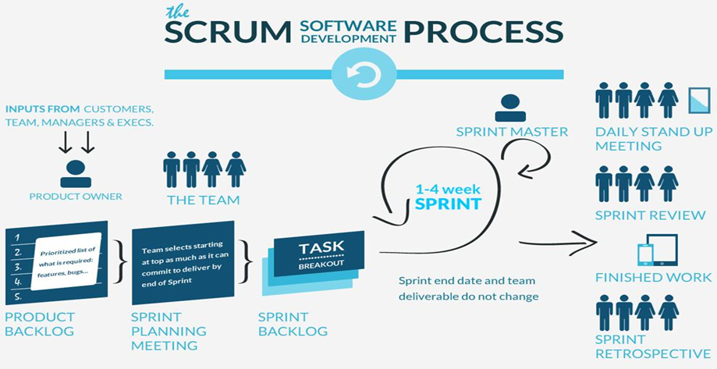
II. Mô tả quy trình & công nghệ sử dụng
Mô hình áp dụng trong dự án

Slide 7



II. Mô tả quy trình & công nghệ sử dụng
Công nghệ áp dụng trong dự án

Slide 8




II. Mô tả quy trình & công nghệ sử dụng
Các công cụ sử dụng trong dự án

Slide 9

II. Mô tả quy trình & công nghệ sử dụng
Các công cụ quản lý dự án

Slide 10

II. Mô tả quy trình & công nghệ sử dụng
Ví điện tử được áp dụng trong dự án

Slide 11
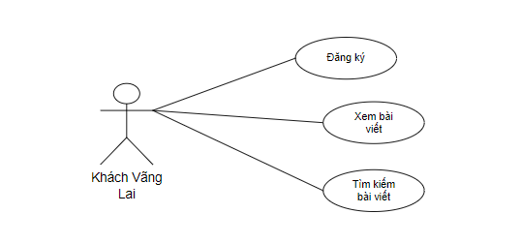
III. Nội dung thực hiện
Thiết kế hệ thống

Slide 12
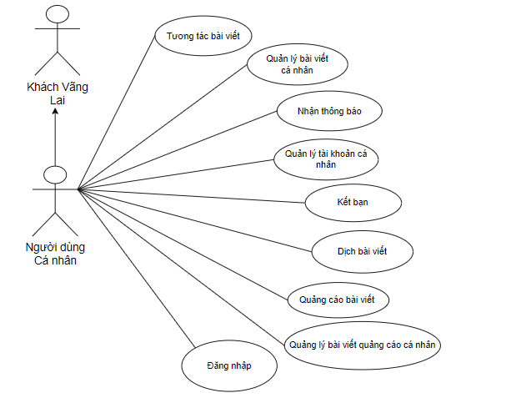
III. Nội dung thực hiện
Thiết kế hệ thống

Slide 13
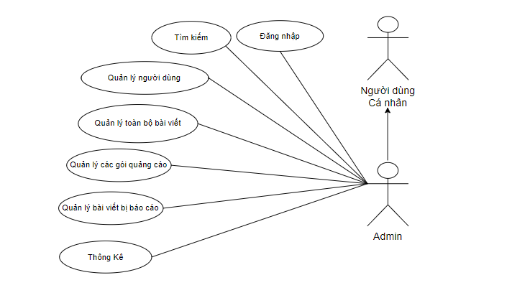
III. Nội dung thực hiện
Thiết kế hệ thống

Slide 14
III. Nội dung thực hiện
Thiết kế cơ sở dữ liệu

Slide 15
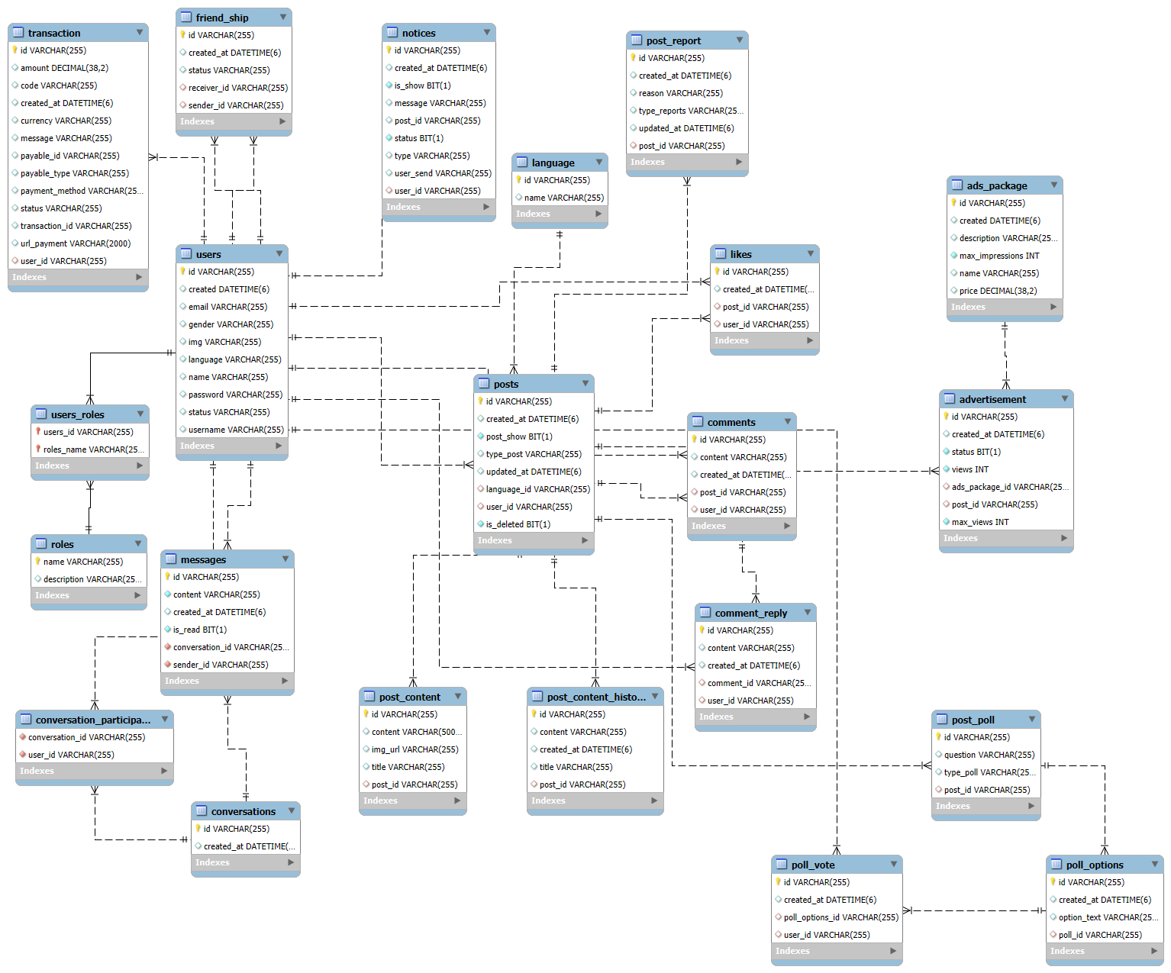

Slide 16
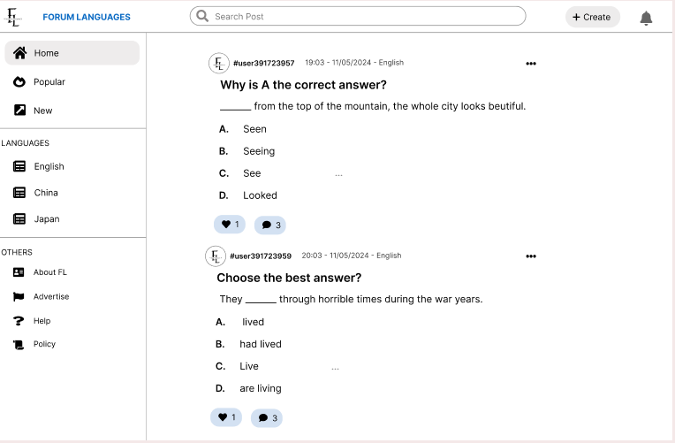
III. Nội dung thực hiện
Thiết kế vài giao diện chính: giao diện trang chủ

Slide 17
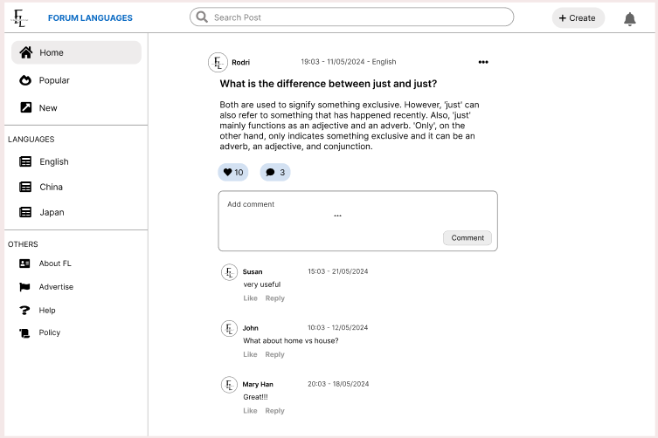
III. Nội dung thực hiện
Thiết kế vài giao diện chính: giao diện bài viết

Slide 18
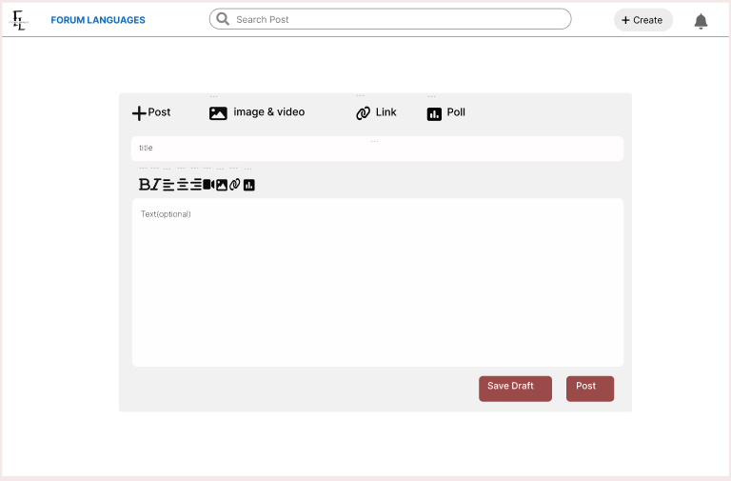
III. Nội dung thực hiện
Thiết kế vài giao diện chính: giao diện đăng bài viết

Slide 19
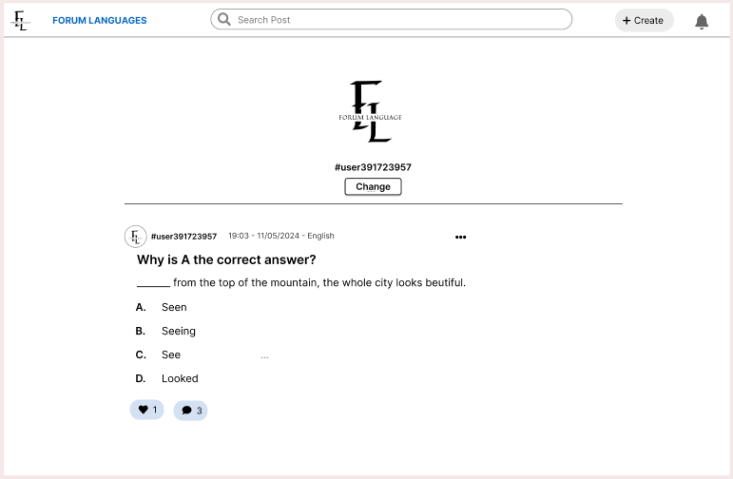
III. Nội dung thực hiện
Thiết kế vài giao diện chính: giao diện trang cá nhân

Slide 20
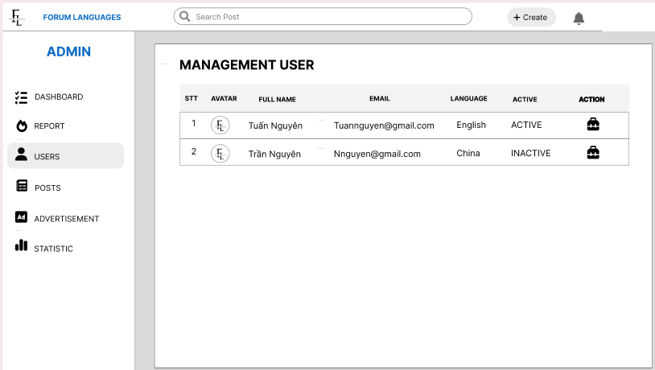
III. Nội dung thực hiện
Thiết kế vài giao diện chính: giao diện quản lý người dùng

Slide 21
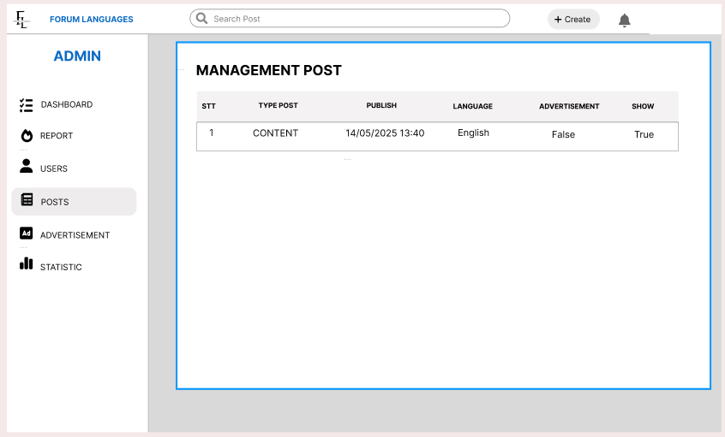
III. Nội dung thực hiện
Thiết kế vài giao diện chính: giao diện quản lý bài viết

Slide 22
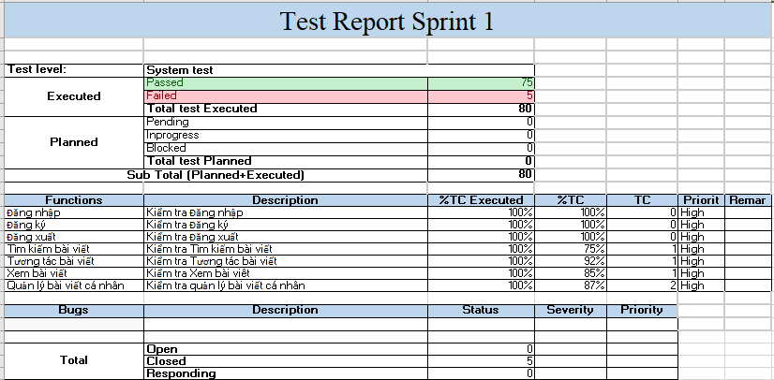
III. Nội dung thực hiện
Test Case Sprint 1

Slide 23
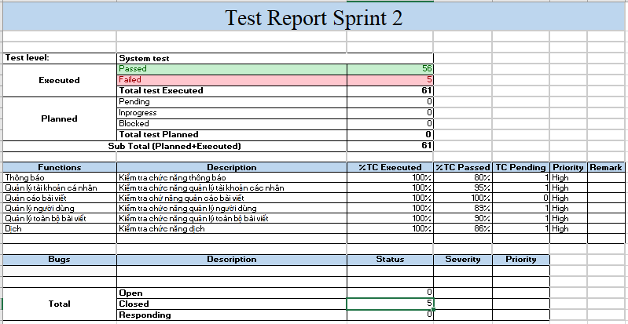
III. Nội dung thực hiện
Test Case Sprint 2

Slide 24
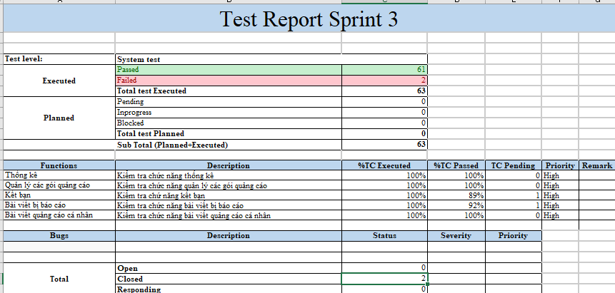
III. Nội dung thực hiện
Test Case Sprint 3

Slide 25
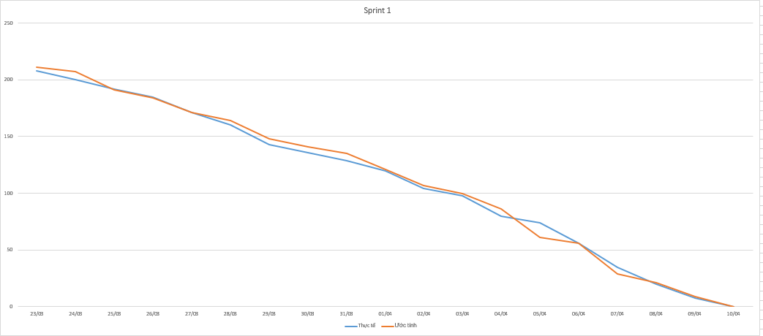
III. Nội dung thực hiện
Burndown Chart Sprint 1

Slide 26
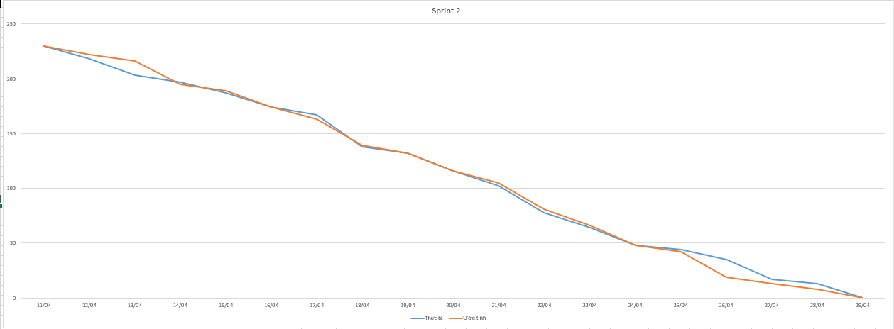
III. Nội dung thực hiện
Burndown Chart Sprint 2

Slide 27
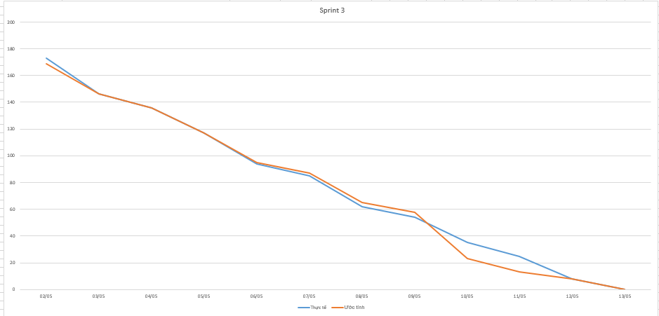
III. Nội dung thực hiện
Burndown Chart Sprint 3

Slide 28
IV. Kết luận
Kết quả đạt được
Nhóm đã áp dụng ngôn ngữ lập trình và công cụ đã học để lập kế hoạch, thiết kế và triển khai dự án theo quy trình Scrum. Các công việc được phân chia hợp lý, thực hiện song song, đảm bảo tiến độ. Trong quá trình làm, nhóm thường xuyên trao đổi với giáo viên hướng dẫn để giải quyết vấn đề, đồng thời rèn luyện kỹ năng giao tiếp và phối hợp nhóm hiệu quả.

Slide 29
IV. Kết luận
Hạn chế
Ban đầu, do chưa nắm rõ quy trình Scrum nên các thành viên chưa theo kịp tiến độ dự án. Chất lượng phần mềm chưa được kiểm chứng, thiếu đánh giá khách quan từ phía người dùng và chưa có sự tương tác trực tiếp với khách hàng để hiểu rõ yêu cầu, dẫn đến sản phẩm chưa thật sự hoàn thiện.

Slide 30
IV. Kết luận
Định hướng tương lai
Trong giai đoạn tiếp theo, nhóm sẽ tập trung vào việc hoàn thiện và mở rộng hệ thống với các mục tiêu sau: Nâng cao khả năng xử lý đa ngôn ngữ: Cải thiện chất lượng dịch tự động, hỗ trợ nhiều ngôn ngữ hơn, đặc biệt là các ngôn ngữ ít phổ biến. Tối ưu hóa AI kiểm duyệt nội dung: Tích hợp mô hình trí tuệ nhân tạo mạnh hơn để phân tích ngữ nghĩa và ngữ cảnh, từ đó phát hiện chính xác hơn các nội dung không lành mạnh, sai lệch hoặc mang tính kích động. Tích hợp chatbot hỗ trợ học tập: Hỗ trợ người dùng tra cứu kiến thức, hỏi – đáp nhanh và gợi ý tài liệu học tập phù hợp. Phát triển ứng dụng di động: Mở rộng phạm vi sử dụng, tăng tính tiện lợi và khả năng tiếp cận mọi lúc mọi nơi.

Slide 31
DEMO

Slide 32
NHÓM XIN CHÂN THÀNH CẢM ƠN QUÝ THẦY CÔ VÀ CÁC BẠN ĐÃ LẮNG NGHE

